Slide 1
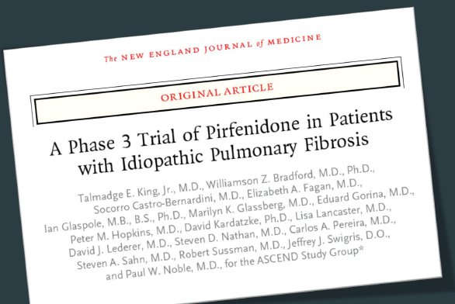
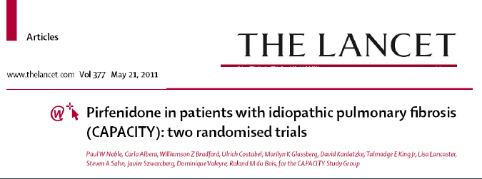
Controversias Pirfenidona en FPI

Slide 2
FPI: Enfermedad crónica progresiva fibrosante limitada a los pulmones.Caracterizada por disnea progresiva y descenso de la FVC
El descenso de la FVC se asocia a progresión de la enfermedad y menor supervivencia
La Pirfenidona inhibe la sintesis de mediadores profibroticos e inflamatorios.
Indicada para el tratamiento de la fibrosis pulmonar idiopatica leve a moderada en adultos
Notes:
Tto via oral 2403 mg dia.inhibe la expresion del factor de crecimiento transformador B

Slide 3
SP2-SP3
CAPACITY 004 y 006 (clinical studies Assesing Pirfenidone in IPF)
Estudio ASCEND (Assesment of Pirfenidone to Confirm Eficacy and Safety in IPF)

Slide 4
¿Por qué si pirfenidona ?
Disminuciòn de la declinación de la FVC
Disminución de la proporción de pacientes con una declinación >= 10 %FVC o muerte .
Disminución de la declinación en el D6MWT(mejoria en la capacidad de esfuerzo)
Reducción del riesgo relativo de muerte o progresión de enfermedad en un 43%.
Efecto positivo en supervivencia libre de progresión de enfermedad

Slide 6
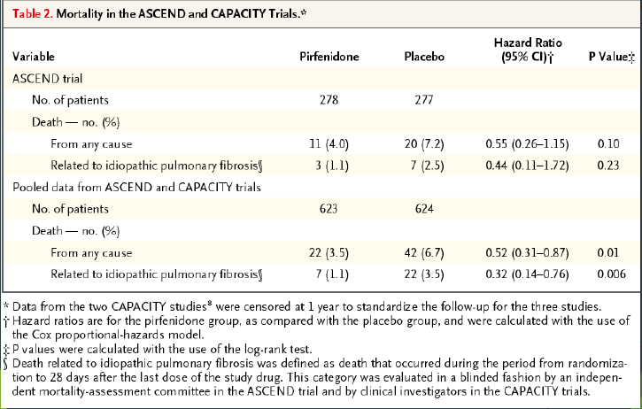
Disminución del riesgo de muerte al año en un 48%(por cualquier causa)
Disminución del riesgo de muerte por FPI en un 68%

Slide 7
Droga bien tolerada
Efectos adversos:
Leves a moderados
Reversibles sin secuelas .
gastrointestinales
cutáneos

Slide 8
Muchas gracias

